Slide 1
과제명: 디지털 콘텐츠 분석을 통한 작물의 병충해 판독관리 시스템(Farm_H)
팀명: 구글 신입사원
2021. 10. 17

Slide 2
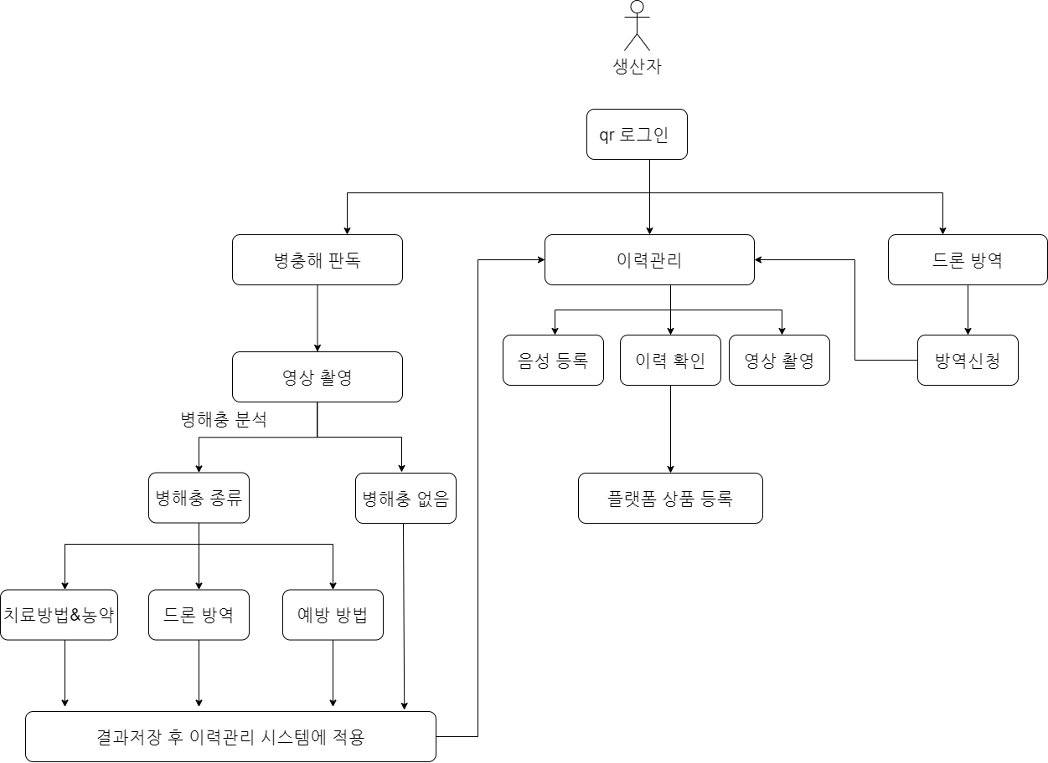
서비스 흐름도

Slide 3
메뉴구성
메인 화면
병해충 판독
촬영
진단결과
드론 방제 신청
앨범
이력저장
이력관리
농약 촬영
음성작성
이력확인
드론방역신청

Slide 4
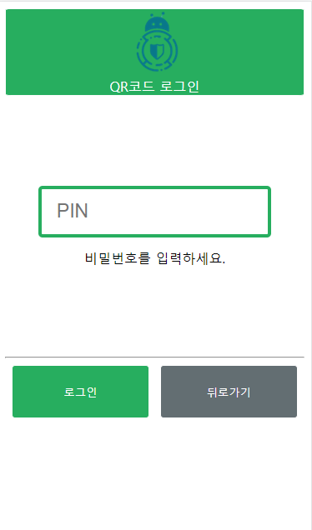
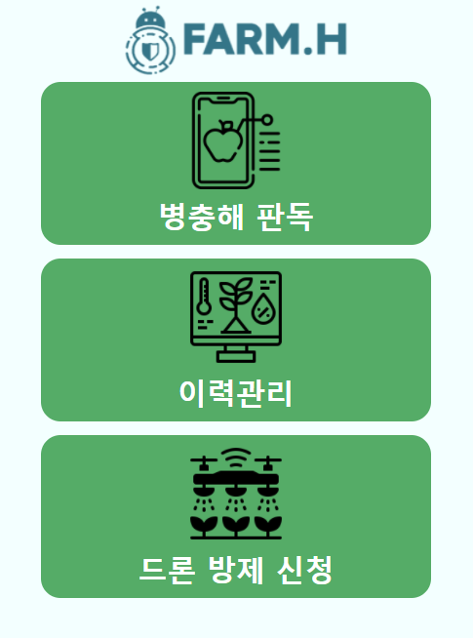
Farm_H
메인 페이지
F_R_101
2021-10-17
APP MAIN 화면
병충해 판독, 이력관리, 드론 방제 신청 페이지로 이동할 수 있다 .
1
로그인 시 QR 코드와 핀 번호(비밀번호)를 이용해 사용자는 자신의 페이지로 이동할 수 있다 .
2
1 | 병충해 판독버튼
2 | 이력관리 버튼
3 | 드론 방제 신청
3

Slide 5
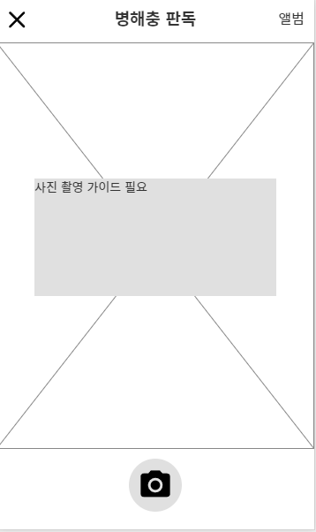
Farm_H
병해충 촬영 페이지
F_R_103
2021-10-17
1
메인 페이지 (1번 버튼) 병충해 판독 버튼을 누르면 병충해 촬영 할 수 있는 카메라가 활성화 된다.
2
사용자는 사진, 영상 앨범을 선택 할 수 있다.
1 | 앨범 판독버튼
2 | 사진촬영 가이드
3 | 촬영 버튼
3

Slide 6
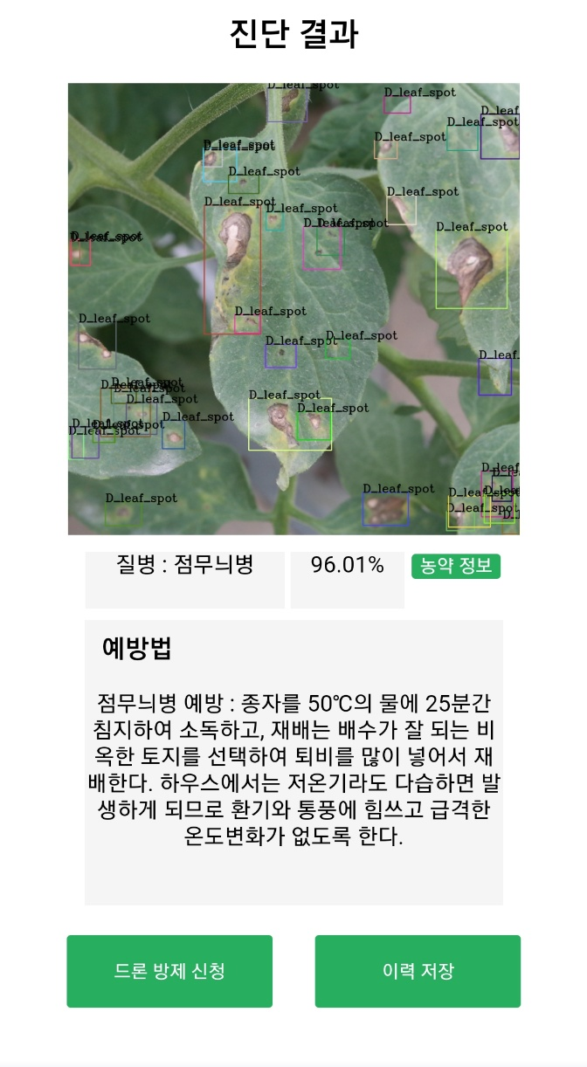
Farm_H
병해충 진단 결과 페이지
F_R_104
2021-10-17
분석된 결과를 보여주는 페이지 이다
병해충 명과 예방법을 확인할 수 있으며 분석된 사진을 확인할 수 있다.
해당 병해충의 드론 방제 신청과 이력저장을 할 수 있다.
사용자가 원할 시 이력저장 한다.
드론 방제 신청 시 해당하는 병에 대해 방제를 할 수 있다.
1
1 | 농약 정보 버튼
2 | 드론 방제 신청 버튼
3 | 이력 저장버튼
2
3

Slide 7
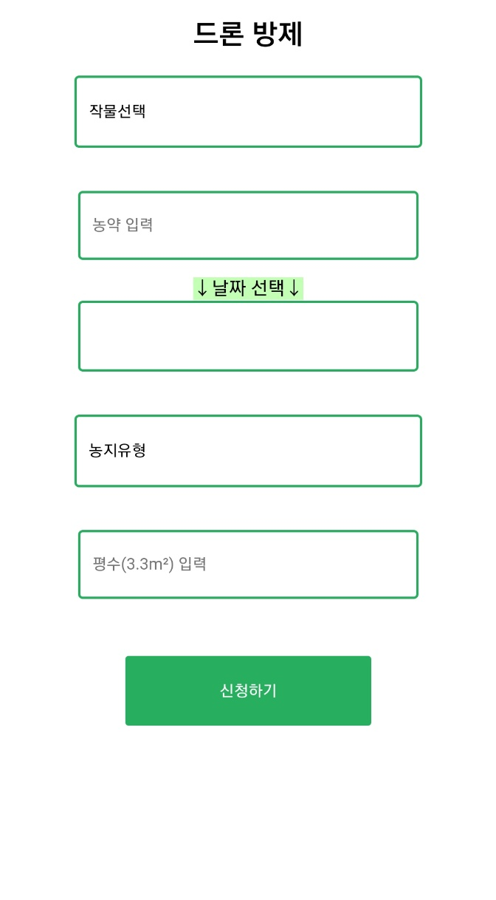
Farm_H
드론방제
F_R_106
2021-10-17
메인 페이지 에서 Drone 방제 버튼을 누르면 이동한다.
사용자는 원하는 농약이나 밭의 사진을 찍어 방제 회사에게 제출할 수 있다.
평수를 입력 후 신청하면 Drone 방제를 받을 수 있다
1
2
사진 또는 농약을 필수적으로 기입 해야 한다.
3
4
5
1 | 작물 선택
2 | 농약 선택
3 | 날짜선택
4 | 하우스 or땅 선택
5 | 평수 입력
6 | 신청버튼
6

Slide 8
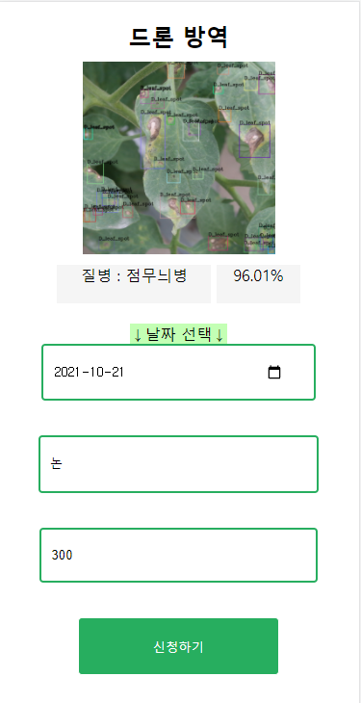
Farm_H
드론방제
F_R_107
2021-10-17
진단결과에서 드론 방제 신청버튼을 누르면 이동한다.
분석된 사진과 병명은 자동으로 기입된다.
평수를 입력 후 신청하면 Drone 방제를 받을 수 있다.
1
진단 결과에서 나온 병명과 사진을 방제 회사가 볼 수 있다
2
3
1 | 분석된 사진
2 | 분석된 병명
3 | 날짜선택
4 | 하우스 or땅 선택
5 | 평수 입력
6 | 신청버튼
4
5
6

Slide 9
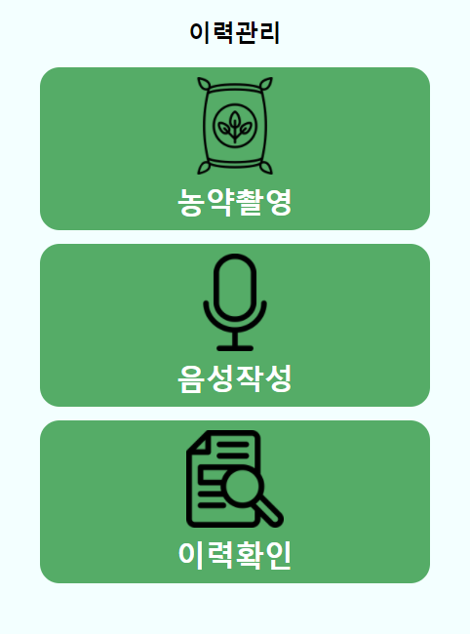
Farm_H
이력관리
F_R_109, F_R_110
F_R_112
2021-10-17
메인 페이지 에서 이력관리 버튼을 누르면 이동된다.
이력관리에 필요한 농약촬영과 이력내용 을 저장할 수 있다.
사용자는 저장된 이력을 확인 할 수 있다.
1
1
이력을 저장하기 위해서 농약사진이 저장 되어 있어야 한다.
음성작성을 누르면 알림 창이 뜨고 음성녹음을 할 수 있다.
유기농 인증기준에 맞춰서 이력을 저장한다
2
2
1 | 농약 촬영 버튼
2 | 음성작성버튼
3 | 이력 확인버튼
3
3

Slide 10
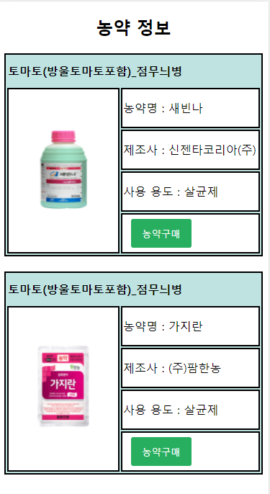
Farm_H
농약정보
F_R_105
2021-10-17
진단결과에서 농약 정보를 누르면 이동한다.
사용자는 병과 관련 있는 농약을 확인 할 수 있다.
농약 구매버튼을 누르면 구매 사이트로 이동한다.
1
2
1 | 분석된 병명
2 | 농약 구매 버튼

Slide 11
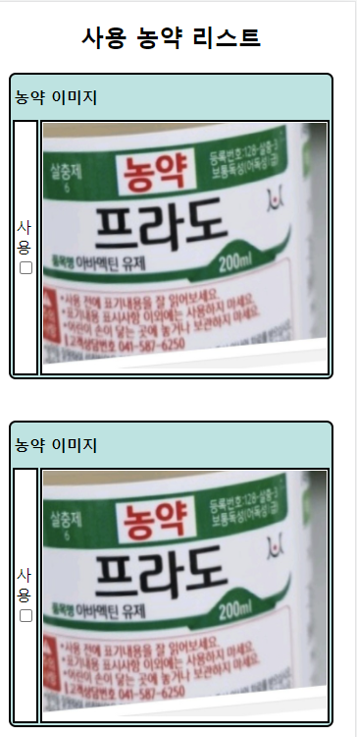
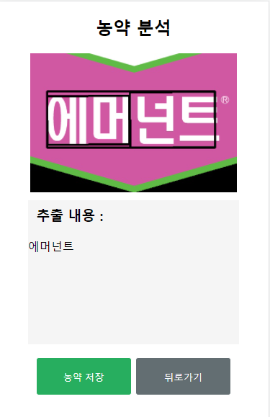
Farm_H
농약 분석 페이지
F_R_109, F_R_112
2021-10-17
이력관리에서 농약 촬영 버튼을 누르면 농약을 촬영할 수 있다.
저장 버튼을 누르면 촬영된 농약이 저장된다.
농약관리에서 저장된 농약을 볼 수 있다.
농약을 촬영하고 OCR을 이용해 텍스트를 추출한다.
3
1 | 농약 저장버튼
2 | 뒤로 가기 버튼
3 | 분석내용 확인가능
1
2

Slide 12
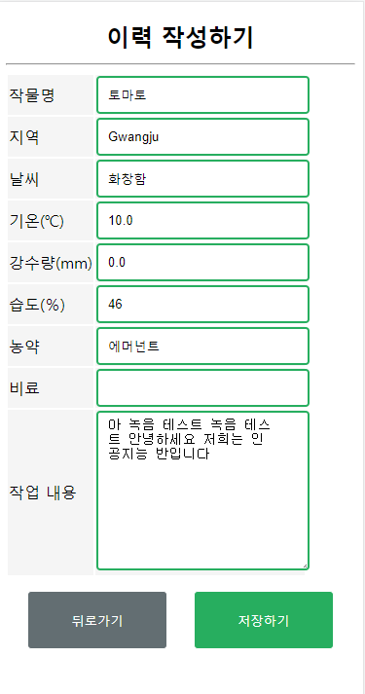
Farm_H
음성추출 페이지
F_R_110
2021-10-17
이력 관리에 필요한 이력 내용에 대해 녹음을 하면 텍스트로 저장한다.
사용자가 원할 시 이력저장 한다.
녹음 또는 저장파일을 통해 음성 추출이 가능하다.
1
1 | 음성추출 결과 창
2 | 이력 저장 버튼
3
2

Slide 13
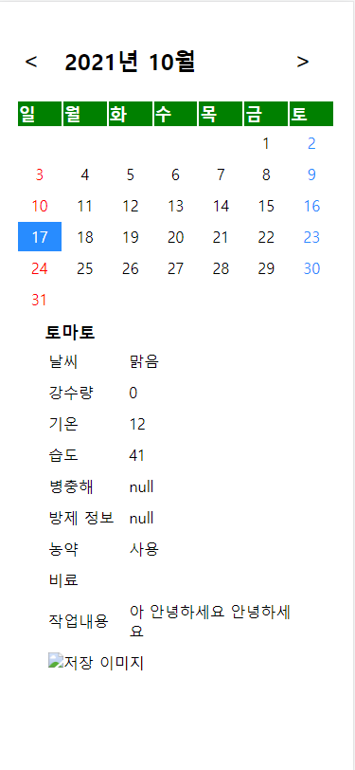
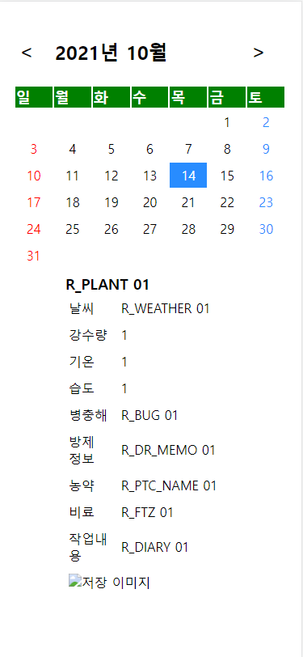
Farm_H
이력확인
F_R_112
2021-10-17
이력관리에서 이력 확인을 누르면 저장된 이력을 확인 할 수 있다.
달력을 이용해 해당하는 날짜의 이력을 볼 수 있다.
1
2
날씨는 기상 API 를 이용한다.
1 | 이력 달력
2 | 해당하는 날짜의 이력내용

